Slide 1
GUIONES

Slide 2
LOGISTICA DE ENSAMBLE

Slide 3
FORMACIONES

Slide 4
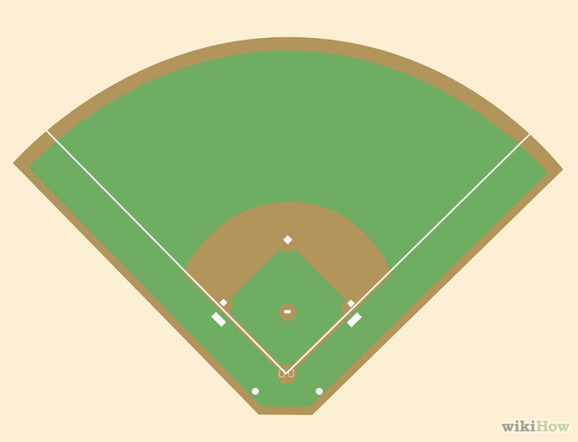

Slide 7
GRACIAS

